Slide 1
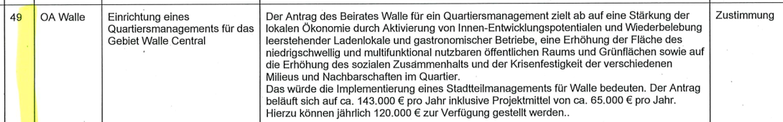
Quartiersmeisterei für Walle Central
UPDATE 30 Sept 2021
Präsentation für den Beirat Walle
28. September 2021

Slide 2
* Träger dem Beirat vorschlagen bis 20. August 2021, die dann bei SWAE den Antrag stellt
* Kriterien für Personal und Räumlichkeiten erarbeiten
* Kriterienkatalog (GO) für die Steuerungsgruppen erarbeiten, vorstellen
* Kriterien, Leistungsindikatoren für die Trägerinstitution (stadtteilbezogen) erstellen ab Oktober 2021:
* Begleitung Förderantrag im ZEBRA-Formular des Kulturhaus Walle Brodelpott e.V.
* Abgrenzung Zuständigkeiten Trägerinstitution/Steuerungsgruppe(Beirat)/SWAE
* Entwurf GO Steuerungsgruppe und Lenkungsgruppe
Aufgaben der Vorbereitungsgruppe bis Januar 2022 (1):
erledigt
erledigt
Noch offen
erledigt
Noch offen

Slide 3
Aufgaben der Vorbereitungsgruppe bis Januar 2022 (2):
erledigt
Plätze – Workshop vorbereiten, inkl. Ideensammlung bis Mitte September
ALLE PROZESSE MÜSSEN TRANSPARENT UND NACHVOLLZIEHBAR SEIN, maßgebliche Entscheidungen erfolgen in Abstimmung mit dem Beirat
Über die Vorb.-Gruppe kommuniziert

Slide 4
Aufgaben - Ablauf
Beratung im Beirat im nicht-öff. Teil am 1.7. 2021 und
Fortsetzung am 12.7.2021, weitergeführt am 25.8.2021
PLANUNG für den Antrag mit der sich bewerbenden Trägerinstitution „Brodelpott“:
Ziel: Beginn der Maßnahme: Januar 2022
Erstes Treffen am 17.9.21, zweites Treffen am 29.9.21, jeweils über die Vorb.-Gruppe angekündigt.
Antragsprozedere gemäß Beiratsantrag in Umsetzung.
erledigt

Slide 5
Auswahlverfahren für Trägerinstitution: Verfahren
Zur Auswahl des Trägerinstitution gibt es kein festgelegtes Verfahren. Der Beirat trifft auf Basis der Entwürfe/Kontakte der Vorbereitungsgruppe die Auswahl.
Danach stellt die Trägerinstitution bei SWAE mit dem „ZEBRA“-Formular einen Antrag auf Projektförderung.
Der Zuwendungsbescheid durch SWAE wird an die sich bewerbende Trägerinstitution zur Stärkung des Waller Stadtteilzentrums (Haushalts-Antrag - Quartiersmanagement) ausgestellt.

Slide 6
Steuerungsgruppen definieren (Entwurf Geschäftsordnung):
    Aufgaben,
    Zuständigkeit,
    Berichtswesen ,
    Partizipation von Stadtteilakteuren,
    Expertise ggfs einholen.
  RETROPLANNING:
  Dezemberwoche 2021 Endgültige Fassung vom Beirat beschlossen
  November : 2 Entwürfe liegen zur Beratung in der Vorbereitungsgruppe vor
  Oktober: erste Entwürfe liegen zur Beratung in der Vorbereitungsgruppe vor
Beispiel:
A: viertel -/ halbjährlich: SWAE, SKUMS, Beirat, Ortsamt, BI’s (Waller Mitte und Heimatviertel), Brodelpott, Waller Geschäftsleute, etc.
B: 6-wöchig: Ortsamt, allen Fraktionen des Beirats wird die Möglichkeit angeboten werden, in der Steuerungsgruppe mitzuarbeiten. Auch werden die BI‘s Heimatviertel und Waller Mitte Eingeladen. eine ungerade Zahl wird angestrebt, um die Entscheidungsfindung zu erleichtern. In der Steuerungsgruppe soll das Konsensprinzip gelten, bei Nichteinigung ist die Entscheidung im Beirat mit Mehrheitsvotum herbeizuführen.
Noch offen:
verantwortliche Personen

Slide 7
Auswahlverfahren für Personal: Kriterien
Wie viele Personenstunden sind finanzierbar? Aufteilung!
Erfahrungsprofil entspricht den Anforderungen aus dem Haushaltsantrag, Zuwendungsbescheid, Walle Central-Workshops und Post-Corona-Antrag.
Qualifikationsprofil erstellen
Allgemeine Leitlinien der behördlichen Personalauswahl
…………………..
Die Liste wurde am 18.08.2021 versandt,
keine Kommentare bisher
Aufgabenspektrum Quartiersmeisterei /Quartiersmanager, z.B.:
Vorbereitungen der Treffen der Steuerungsgruppe(n)
Anträge schreiben
Kontaktpflege ins Quartier
Vorbereitungen Workshops
Klärung der Zusammenarbeit mit der Steuerungsgruppe
…………………..
Soll zusammen mit Trägerinstitution, Beirat umgesetzt werden.

Slide 8
Erfahrungsaustausch zu ähnlichen Quartiersmeistereien
Bremerhaven (Alte Bürger)
Gröpelingen
Findorff
Neustadt
…………………
WER ORGANISIERT DAS >> Maria Kaufhold und Sonja Kapp
Besucht am 11.8.21 : K Schlechtinger, K Seidel
Weitere Termine offen

Slide 9
Kriterien für die Büroauswahl
Barrierefrei/ -arm
Zentrale Lage, ggfs. auch am Wochenende zugänglich
„Schaufenster“ in den Stadtteil: sichtbar, ebenerdig
ausgerichtet auf wirtschaftliche (Entwicklung Einzelhandel und produktive Stadt)
Raum für 2-3 Arbeitsplätze
Besprechungsmöglichkeit
2-4 co-working spaces (Umsetzung aus Post-Corona-Antrag, Walle Central)
Toiletten
ermöglicht Vernetzungsoptionen
…….
Die aktualisierte Liste wurde am 23.9. versandt,
keine Kommentare bisher

Slide 10
Ideensammlung „Plätze in Walle“:
SWOT-Analyse wurde erarbeitet und mit den IdeengeberInnen umgesetzt
Eine Plakatausstellung durch Karin Schlechtinger/BI Waller Wied konzipiert und umgesetzt
Der Workshop am 11. September 2021 wurde vorbereitet
WIE WEITER:
Montag, den 4. Oktober 2021 18h00 im FA Quartiersentwicklung :
was passiert mit den durch die BesucherInnen ergänzten Ideen?
Umsetzung: welche Maßnahmen sind pro „Platz“ angemessen?
→ Unterstützung durch Mitglieder:innen des FA Quartiersentwicklung erforderlich!

Slide 11
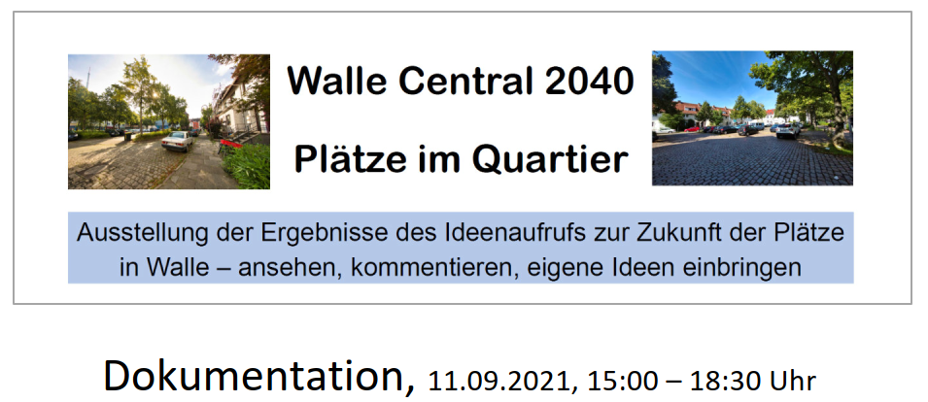

Slide 12
Corona-adäquate Teilnahme von wohl etwa 150-200 Personen
Detaillierter Auswertungsentwurf ist dem Beirat am 23.9.2021 zugesandt worden
Umfassender Bericht am 13.9.2021 im Weser-Kurier, Lokalseite
8 PLÄTZE (Arbeitstitel):
Bodelschwinghplatz
Elisabethplatz
Erasmustraße
Hansegarten
Ökumenischer Platz Steffensweg/Sankt Magnus Str.
Steffensweg/Bremerhavener Str (Dreieck)
Waller Grünzug
Wartburgplatz

Slide 13
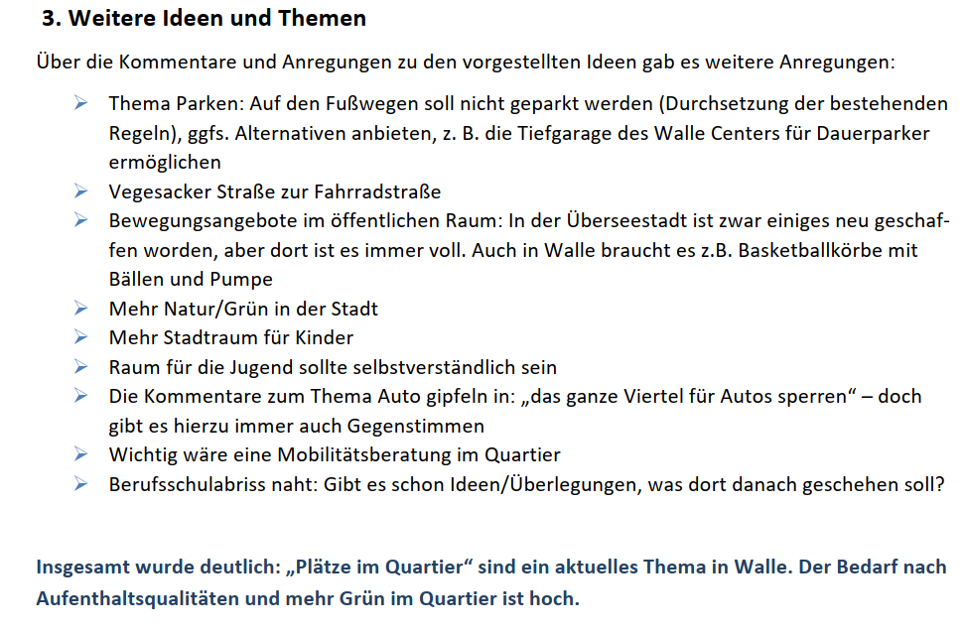

Slide 14
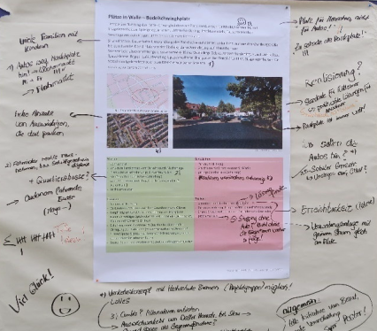
BEISPIEL

